Slide 1
Декартова система координат в пространстве
Работу выполнил: Чижов Евгений,
ученик 10 А класса МБОУ СШ № 1
г.Архангельска Архангельской области
Руководитель: Куприянович Марина Олеговна,
учитель математики высшей квалификационной категории
МБОУ СШ№ 1 г. Архангельска, Архангельской области,
2016 год

Slide 2
РЕНЕ ДЕКАРТ— французский ученый (1596— 1650)
Декарт был крупнейшим философом и математиком своего времени. Самым известным трудом Декарта является его “Геометрия”. Декарт ввел систему координат, которой пользуются все и в настоящее время. Он установил соответствие между числами и отрезками прямой и таким образом ввел алгебраический метод в геометрию. Эти открытия Декарта дали огромный толчок развитию как геометрии, так и другим разделам математики, оптики. Появилась возможность изображать зависимость величин графически на координатной плоскости, числа - отрезками и выполнять арифметические действия над отрезками и другими геометрическими величинами, а также различными функциями. Это был совершенно новый метод, отличавшийся красотой, изяществом и простотой

Slide 3
Если координатные оси взаимно перпендикулярны, то косоугольную систему координат называют прямоугольной системой координат Декарта в пространстве и обозначают хуz
Опр.: Множество упорядоченных троек чисел в избранной системе координат называется трехмерным пространством.

Slide 4
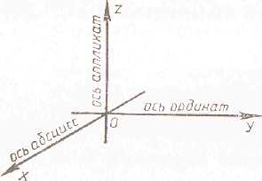
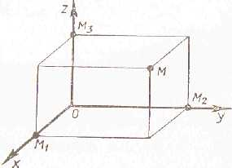
Прямоугольная система координат в пространстве

Slide 5
Координаты точки в пространстве
А (9; 5; 10);
В (4; -3; 6);
С (9; 0; 0);
D (4; 0; 5);
E (0; 8; 0);
F (0; 0; -3)

Slide 6
Библиография
Геометрия.10-11 классы: учеб. для общ. образоват. учреждений: базовый и профил. уровни/ А.В.Погорелов.- 10-е изд.-М. :Просвещение,2010.-175с.
https://yandex.ru/images/search?text

